Slide 1









Technology Indonesia
COMPANY PROFILE

Slide 2

Technology Indonesia
Tentang Kami
PT Airistel Technology Indonesia, yang awalnya dikenal sebagai PT Airistech Mitra Solusi, didirikan pada awal tahun 2021.
Sejak awal berdirinya, perusahaan ini telah berkomitmen untuk menyediakan solusi teknologi inovatif bagi berbagai sektor industri di Indonesia.
Transformasi nama perusahaan menjadi PT Airistel Technology Indonesia pada tahun 2024 mencerminkan visi yang lebih luas dan komitmen untuk menjadi pemimpin dalam bidang teknologi dan inovasi.
Airistel Technology Indonesia
PAGE 01

Slide 3



Technology Indonesia
Visi & Misi
Menjadi penyedia solusi teknologi terdepan yang membantu meningkatkan efisiensi dan produktivitas bisnis di Indonesia
Mengembangkan produk dan layanan teknologi yang inovatif dan berkualitas tinggi
Membangun kemitraan yang kuat dengan berbagai sektor industri
Memberikan pelayanan terbaik kepada klien dengan solusi yang tepat dan efektif
Menjaga komitmen terhadap keberlanjutan dan tanggung jawab sosial
PAGE 02

Slide 4


Technology Indonesia
TUJUAN KAMI
01.
02.
Innovation
Integritas
Merangkul ide dan teknologi baru untuk menyediakan solusi terbaik
Menjunjung tinggi standar kejujuran dan transparansi tertinggi
03.
04.
Fokus pada Pelanggan
Kolaborasi
Memprioritaskan kebutuhan dan kepuasan klien kami
Bekerja sama untuk mencapai tujuan bersama
PAGE 03

Slide 5



Bidang Business
SOFTWARE DEVELOPMENT
  Custom Software Solutions
  Mobile App Development
  Web Development
  Enterprise Software Solutions
IT CONSULTING
  Digital Transformation Consulting
  IT Strategy and Planning
  Business Process Optimization
  IT Infrastructure Consulting
CYBERSECURITY
  Vulnerability Assessments
  Threat Management
  Data Protection Services
MANAGED IT SERVICES
  IT Support and Maintenance
  Network Management
  System Monitoring
  Helpdesk Services
  Preventive & Corrective
Technology Indonesia
PAGE 04

Slide 6

Client Kami
Kami memiliki kehormatan untuk bekerja dengan berbagai klien dari berbagai industri, termasuk keuangan, kesehatan, ritel, pendidikan, dan sektor pemerintahan.
Portofolio klien kami mencakup baik UKM maupun perusahaan besar, mencerminkan fleksibilitas dan kemampuan kami untuk menangani proyek dengan skala apapun.
Technology Indonesia
PAGE 05

Slide 7
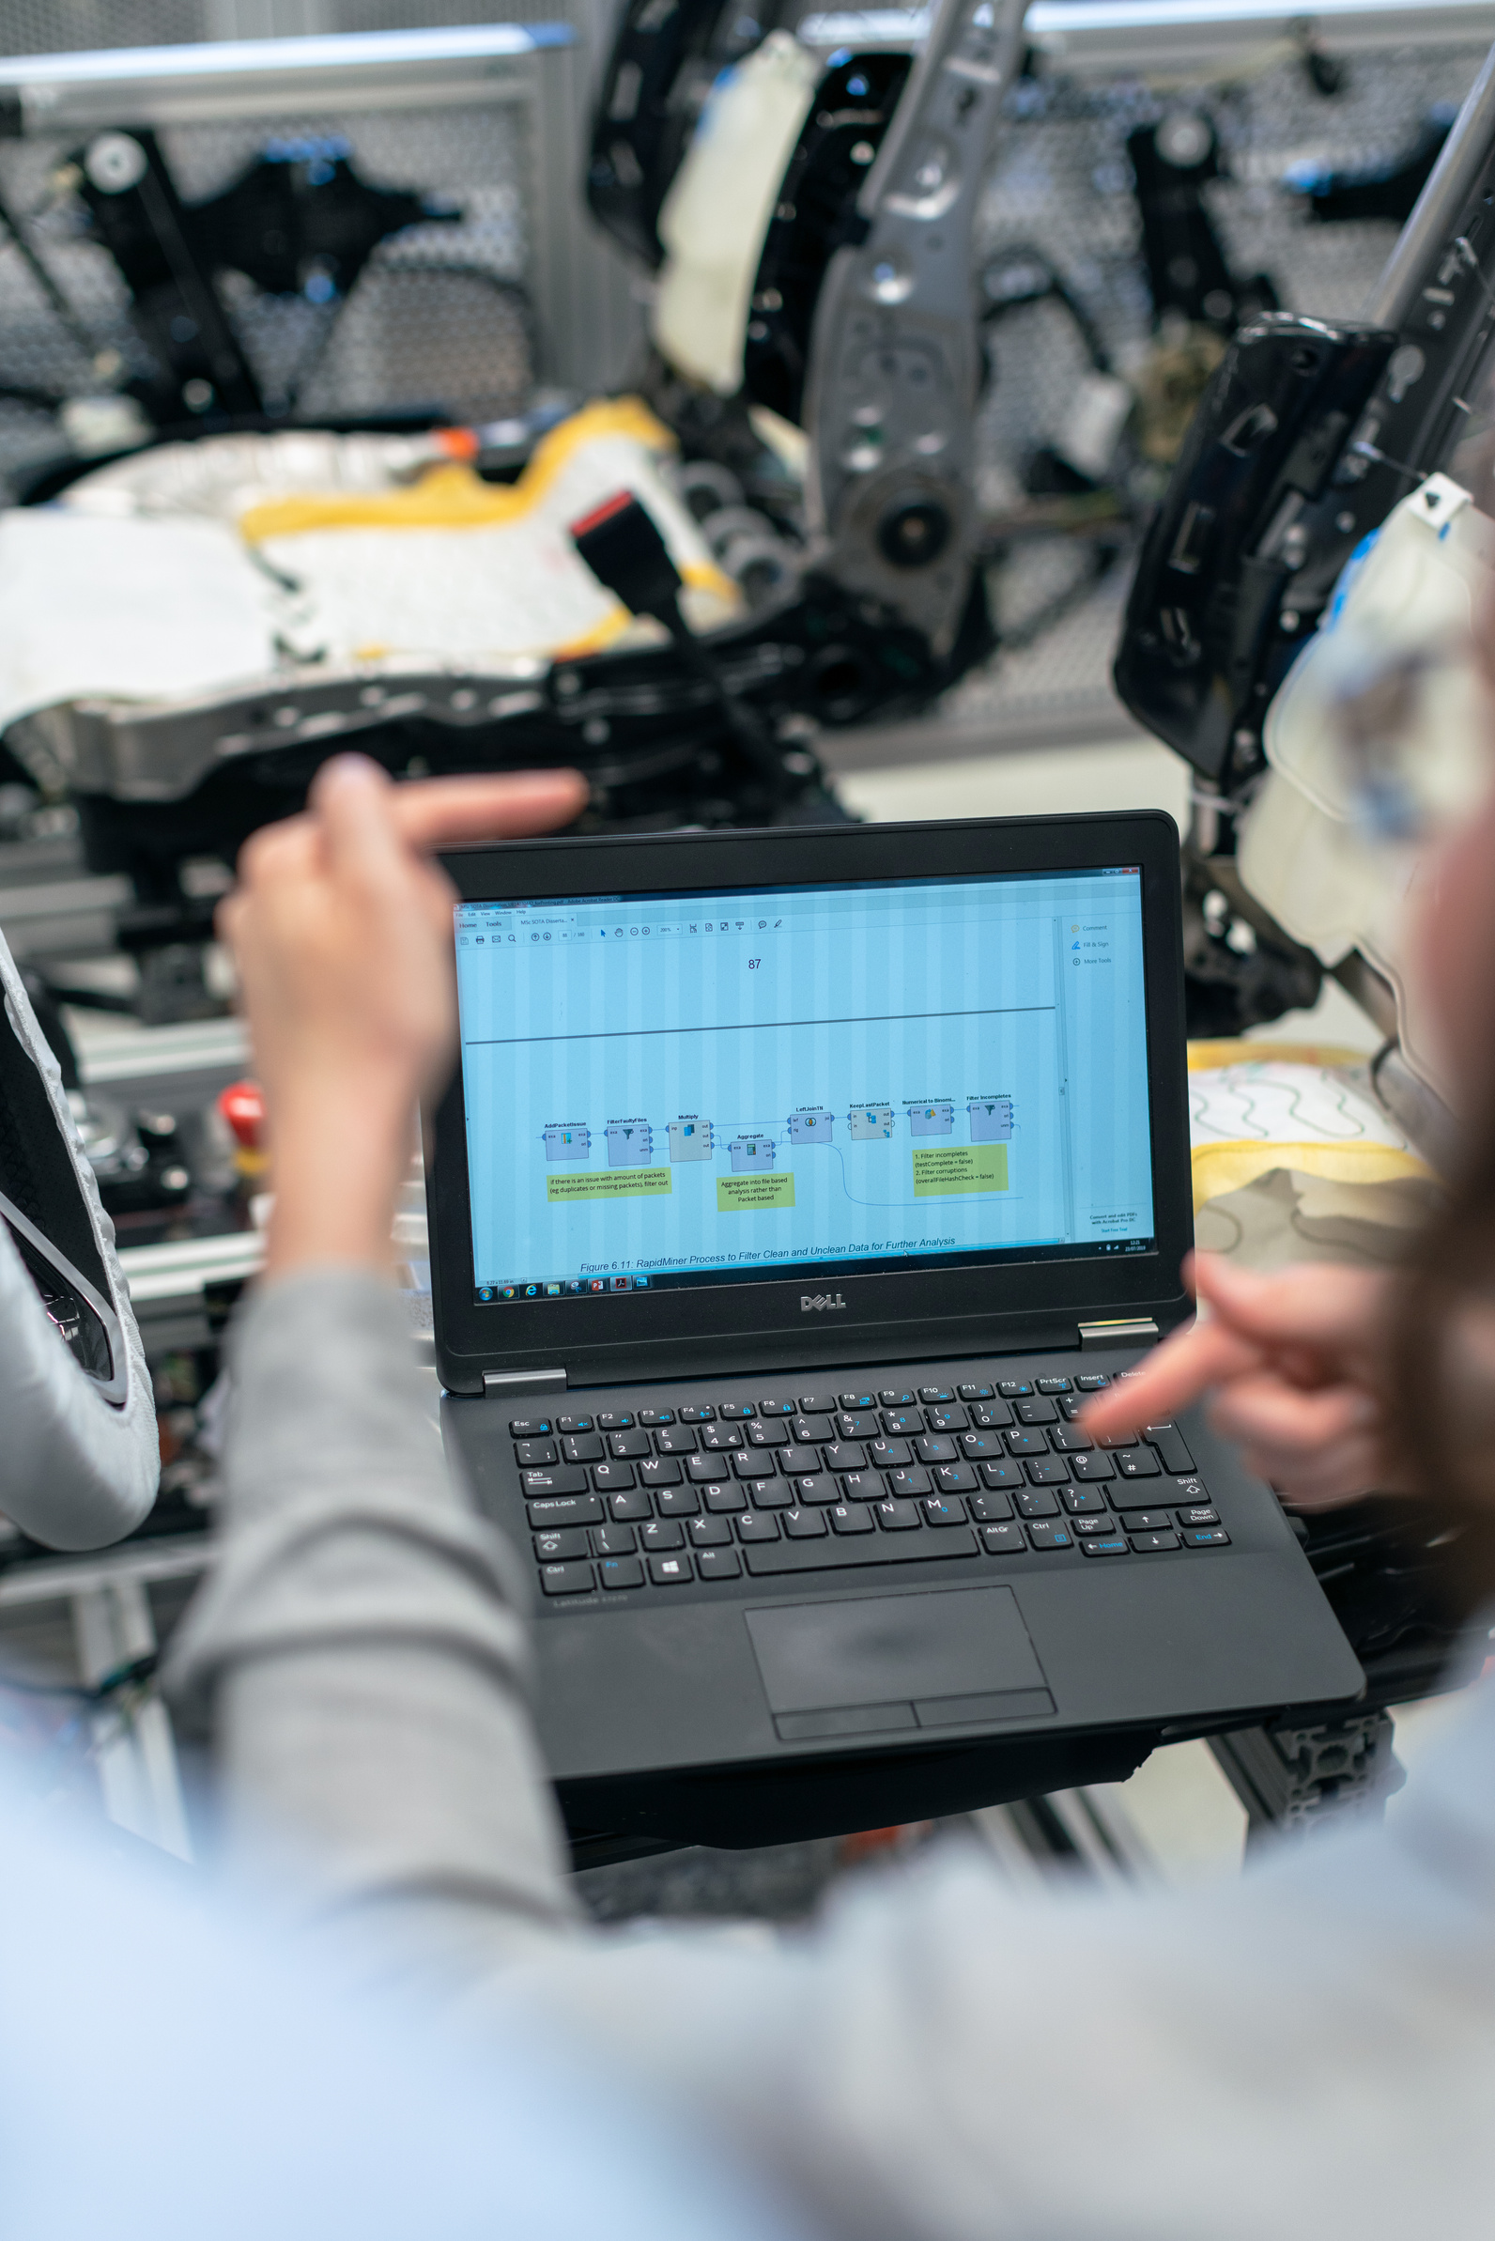
Technology Indonesia
Project Kami
Dapen Bank Rakyat Indonesia
Firewall & Network Infrastructure
Jakarta Futures Exchange
Indonesia
Firewall & Server
Pacific Place Mall Jakarta
Electrical Cable Installation
Rumah Sakit Hermina
Server & Network Infrastructure
Pushidrosal - TNI AL
Personal Komputer Peralatan Lainnya
PAGE 06

Slide 8



HUBUNGI KAMI
+62 813-1798-1234
sales@airistech.co.id
MY REPUBLIC PLAZA, LANTAI GF WING A ZONA 6 JA, Tangerang, 15345
PAGE 07

Slide 9

Technology Indonesia
Conclusion
Di PT Airistel Technology Indonesia, kami berdedikasi untuk membantu bisnis memanfaatkan kekuatan teknologi untuk mencapai tujuan mereka. Dengan berbagai layanan dan solusi TI yang komprehensif, kami adalah mitra terpercaya Anda dalam transformasi digital. Hubungi kami hari ini untuk mengetahui bagaimana kami dapat membantu bisnis Anda berkembang di era digital.
PAGE 08

Slide 10


Technology Indonesia
THANK YOU

